Slide 1
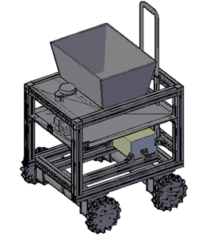
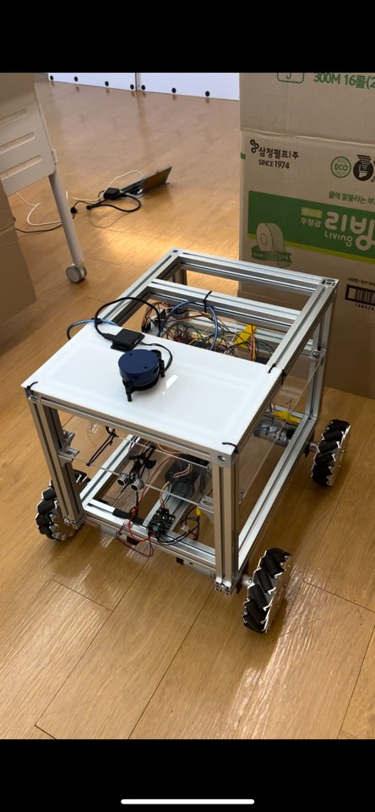
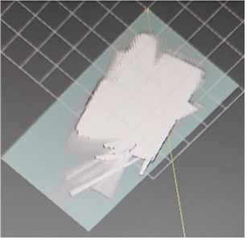
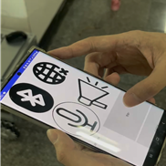
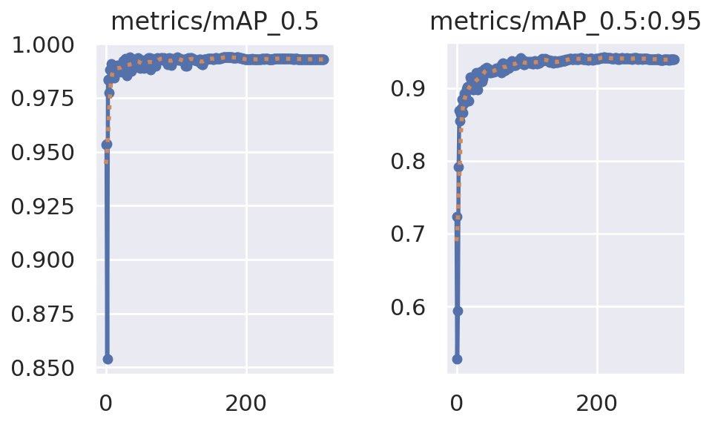
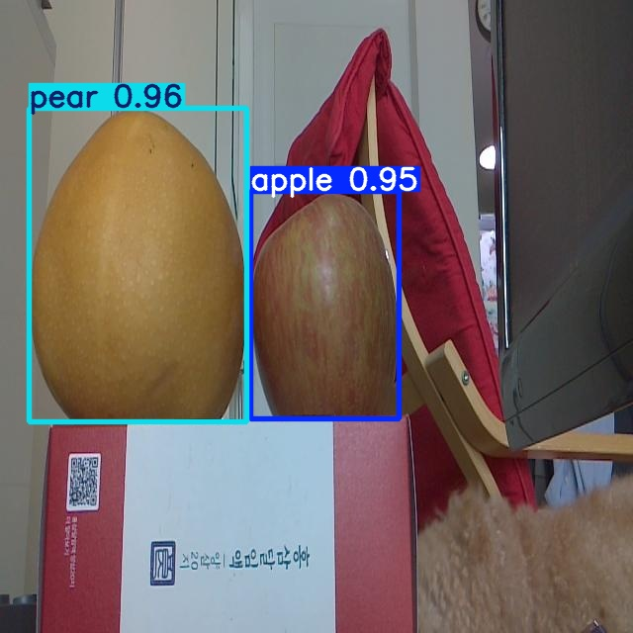
Useful
Market Mobility
EMOM조
시각장애인의 독립적인 쇼핑 경험을 위한
Autonomous Mobility Service
학 과 명
팀 구성원
기계공학과
박병춘 / 윤상 / 장한솔 / 한준모
- 자율주행 기술을 통한시각장애인이 쇼핑의 어려움 해결 - 사용자 편의성을 고려한 음성 인식 애플리케이션 개발 및 모빌리티 연동을 통한 직관적인 기기 조작 가능 -> 시각장애인의 쇼핑 자립도와 접근성 향상
작품이미지
Technical Specifications
① 매핑을 통한 무한한 활용성
- SLAM : 지도 작성을 통한 동시적 위치추정
- 2D LIDAR 센서를 통한 빠른 장애물 파악.
② 유기적인 통신
- 아두이노 우노 ⟷ 메가 ⟷ 젯슨 나노 ⟷ 스마트폰 앱
- 단계적 통신으로 복잡한 과정을 한번에.
③ 조향
- 메카넘휠을 이용한 다양한 움직임.
- PD제어를 통한 안정적인 운전.
OpenCV(카메라)를 통한 사물 인식
- 우측 카메라: YOLOV5를 이용한 Object Detecting
- RFID 태그: 사물의 세부정보 파악
Comparison with Other Service
UMM은 기존의 단순 line tracing 방식 서빙로봇과 차별화된 혁신적인 시스템을 갖추고 있습니다. SLAM 기술을 활용하여 실내 공간에서 자율적인 위치 파악과 경로 계획이 가능하며, 메카넘 휠 시스템을 통해 전방위 이동성을 확보했습니다. 각 모터의 안정적인 제어를 위해 PD제어 알고리즘을 적용하여 RPM을 일정하게 유지함으로써 정밀한 주행을 실현했습니다.
시각장애인 사용자를 위한 핵심 기능으로, YOLOv5 기반의 객체 인식 시스템을 탑재하여 상품을 정확하게 식별할 수 있습니다. 인식된 정보는 전용 애플리케이션을 통해 사용자에게 음성으로 전달되며, SLAM 기술과 메카넘 휠의 조합으로 목적지까지 안전하고 정확한 안내가 가능합니다. 이러한 첨단 기술의 통합으로 UMM은 시각장애인의 쇼핑 경험을 획기적으로 개선하는 솔루션을 제공합니다.

